Slide 1
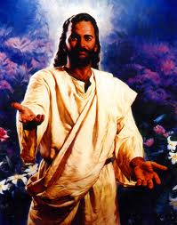
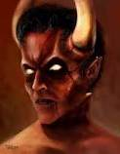
Contemplación
para alcanzar
Amor
(22 EVC)

Slide 2
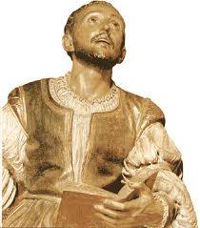
S. Ignacio
te saluda:
“En todo
amar
y servir”

Slide 3
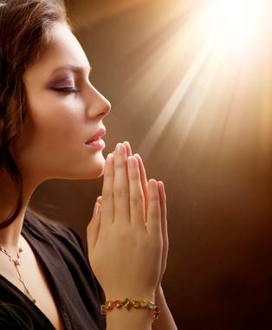
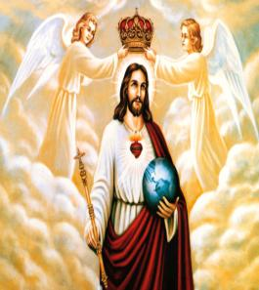
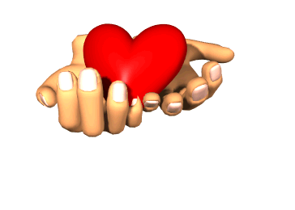
1.Relajarse
Fijar la vista
en una
imagen.
Sentir los
latidos
del
corazón.

Slide 4
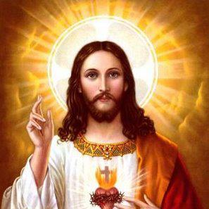
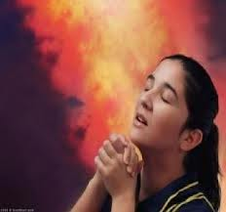
2- Oración
Preparatoria
Concédeme Señor,
que “todas mis
intenciones,
acciones y
operaciones sean
Puramente
ordenadas en
servicio y alabanza
de tu divina Majestad”

Slide 5
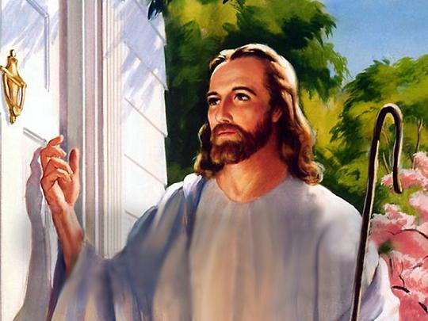
“¡Mira! Yo estoy a la
puerta y llamo. Si
oyes mi voz y abres
la puerta, Yo entraré
y cenaremos juntos
como amigos.
Jesús “
(Apocalipsis 3:20)

Slide 6
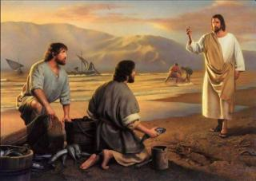
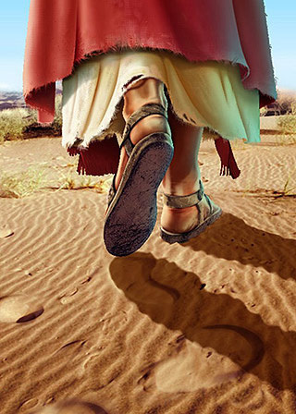
3 – Tema de Hoy
¿Cómo aumentar
mi amor a Dios?

Slide 7
Contemplación para alcanzar amor
Es el puente entre los EE y la vida ordinaria.
Presenta el único modo de vivir en el mundo:
desde el Amor.

Slide 8
Esta contemplación nos muestra cómo vivir siempre el espíritu de los EE.

Slide 9
Se trata de excitar algo, que ya existe dentro de mí, como dar aire a un fuego.
Se quiere reforzar la presencia desbordante de un Dios que me ama.

Slide 10
Dos advertencias de Ignacio
1a-¨El amor se ha de poner más en las obras que en las palabras.¨ (EE 230)
No puedo amar si antes no me he sentido amado. (EE 231)

Slide 11
El sentirme amado me hace creativo.
El enamorado, que se siente aceptado, se hace atrevido: telefonea, cita, abraza, besa, regala.
El amor engendra amor.

Slide 12
2ª. El amor es comunicación
entre dos partes.
Hemos recibido mucho amor.
Reconozcámoslo.

Slide 13
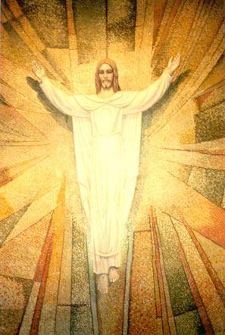
5 – Composición
de lugar (EE 232)
Estoy delante de Dios, la Virgen,
los santos que interceden por mí
y de las personas queridas que ya se fueron.
ektorn@hotmail.com

Slide 14
Contemplarme tal como estoy ante Dios, es decir, como alguien profunda e incondicionalmente amado.
La palabra ´amor´ aparece 7 veces en esta contempl.

Slide 15
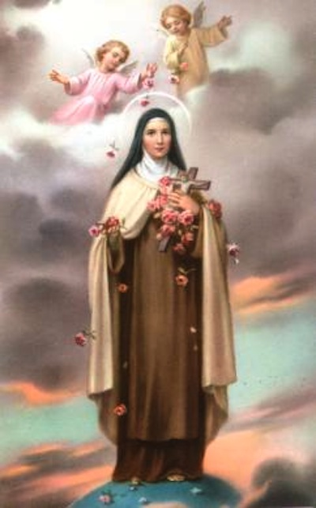
5 – Petición
Pido luz para descubrir
el amor de Dios en
tanto detalle.
No quiero ser Santa
a medias….!

Slide 16
- Pido conocimiento interno de tanto bien recibido para…
¨en todo amar y servir¨(EE 233)
- Pido corresponder a ese amor.

Slide 17
Lema benedictino:
¨Ora et labora¨ (separados)
Lema dominico: “transmitir a otro lo contemplado”, Lema franciscano: ´Paz y bien´ (separados

Slide 18
Ignacio: unidad total entre oración y vida-acción:
¨En todo amar y servir¨ [EE 233]. (ETAYS)

Slide 19
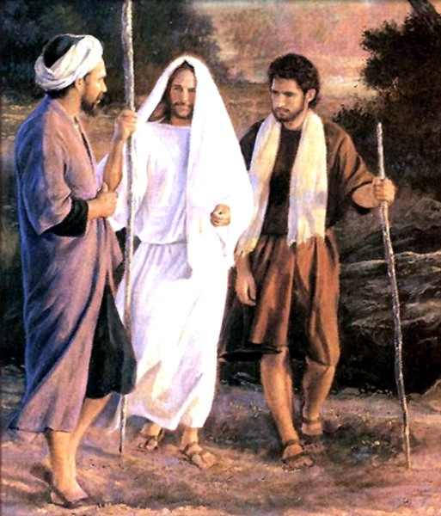
a Dios y
a los
demás.
(Ej 233)

Slide 20
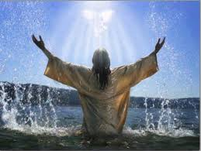
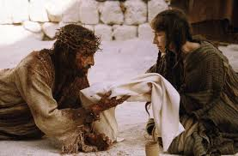
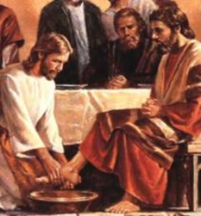
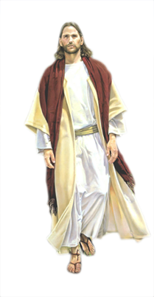
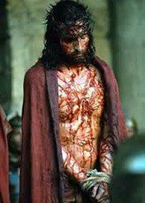
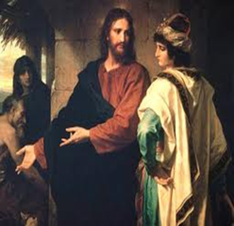
5 Escalones Ignacianos del Camino de Jesús (EE 146, 230-237, 1)
“JESÚS”
5° Hallar a
Dios Amor
en todas las cosas
“Ayudar a otros”
4° En todo amar y servir
“Humildad”
3° Humildad
“Jesús despreciado”
2° deseo de oprobios
“Vende lo que tienes”
1° Austeridad de vida
Dios tan bueno,
yo tan malo,
pero soy pecador
perdonado y llamado
Arinda 2014

Slide 21
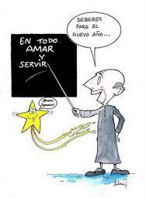
¿

Slide 22
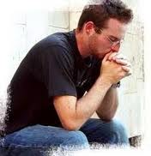
Contemplativo en la acción (Nadal)

Slide 23
Puntos: Traer a la memoria los beneficios recibidos. (EE 234)
Meditación (3 potencias)

Slide 24
Punto 1 – Hacer una lista de los beneficios
- Creación (vida, alimentos, Pr y F…),
La 2a, 3a y 4a semana son el camino para vivir el PryF.

Slide 25
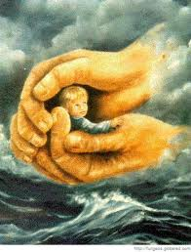
Estoy
seguro
en sus
manos

Slide 26
- Redención (nos hizo hijos y hermanos).
- Beneficios particulares: Familia, empleo, estos EE. (reforma).

Slide 27
Ponderar con mucho afecto cuánto me ha dado Dios. ¿Qué debo darle?
“Amor con amor se paga”.
´Tomad, Señor´ (EE 234). Doy todo.
¿Qué me ha dado en los Ejercicios?
- Lecturas: (Lc. 17, 11-19; Rom 8,28-31)

Slide 29
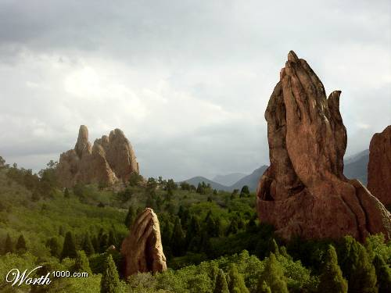
Tanto don recibido de Dios me invita a amarlo y darle gracias.

Slide 30
Punto 2: Dios habita en criaturas y en mí (EE 235)
En la naturaleza: animales, plantas…, como autor de la vida. “Y vió Dios que todo era bueno” (Gen 1)

Slide 31
Dios habita en mí y en las creaturas.
Debo ser capaz de ver a Dios en todo.
¨Tomad, Señor… Todo es tuyo” (EE 234).

Slide 32
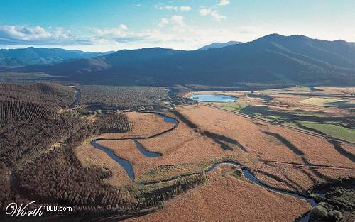
Parece el rostro de Jesús. Podemos ver claramente los ojos, la nariz, la boca y la barba…

Slide 33
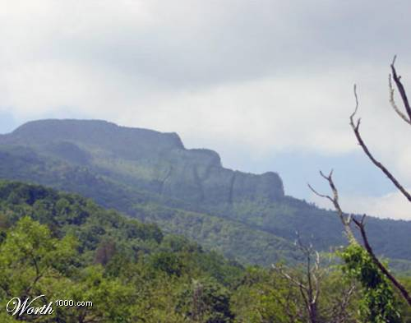
Un rostro

Slide 34
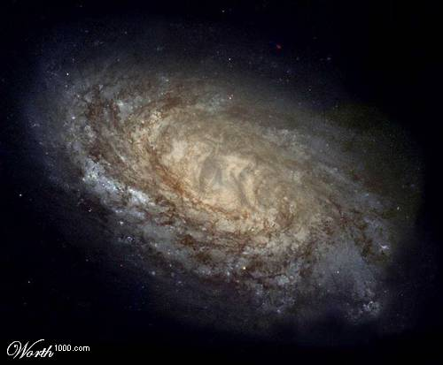
En una galaxia aparece este rostro…

Slide 35
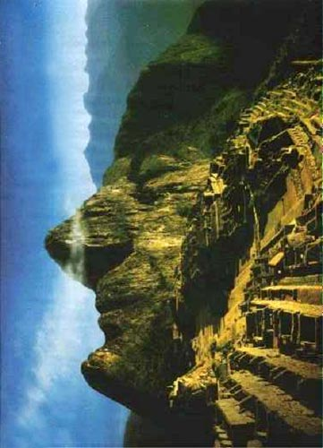

Slide 36
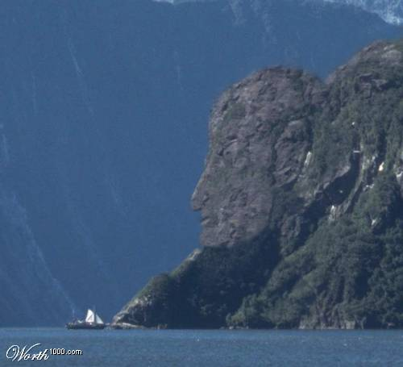

Slide 37
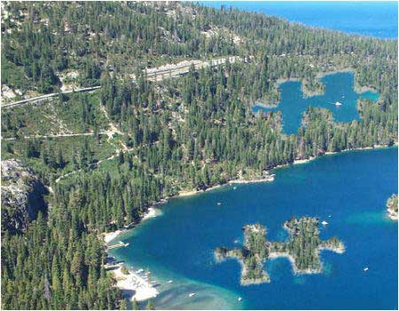
Jugando con un rompecabezas

Slide 39
- Canto de las creaturas (S. Fco)
- S. Ignacio acariciaba las flores con su bastón de enfermo.
Contemplativo en la acción.
Hallar a Dios en todas las cosas

Slide 40
Presencia de Dios en la vida de los hombres: los deseos de libertad, justicia, amor
son huellas de la presencia de Dios.

Slide 41
Presencia de Dios en mi vida: amor, generosidad, esperanza, consuelo, paz...
¿De cuál de ellos soy yo mayor presencia? ¿Qué atributo de Dios hago más presente en mi vida?

Slide 42
Es muy fácil encontrar a Dios en los EE.
Pero éstos nos deben haber preparado para encontrar a Dios en todas las cosas.

Slide 43
Soy templo de Dios,
hecho a su imagen.
Somos huellas de Dios.
L

Slide 44
”En Dios vivimos, nos movemos y existimos… (Dios lo llena todo), porque somos de la raza de Dios”
(S Pablo en Areópago: Hech 17. 28)
L

Slide 45
“Aunque la Compáñía de Jesús se disolviera…, me bastarían diez minutos de oración para encontrar la paz”.
Los problemas vienen de fuera, la paz viene de dentro.
L

Slide 46
Punto 3: Dios trabaja por mí en la tierra (EE 236).
La creación (orquídeas…) es una presencia continua de Dios.

Slide 47
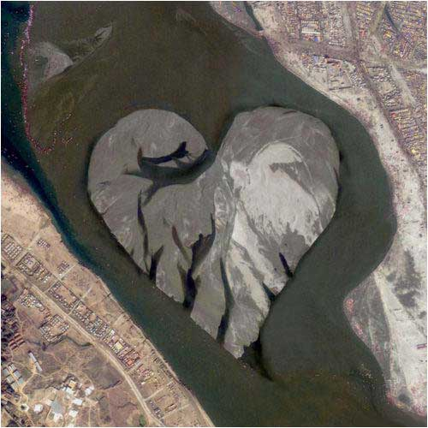
Un corazón en medio del río

Slide 48
La historia humana crece hacia la liberación, libertad, defensa de la vida...
Nuestro trabajo transforma la realidad.

Slide 49
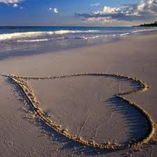
Dios trabaja por mí

Slide 50
En mi vida hay una presencia activa de Dios. Dios va abriendo nuevos caminos.
¨Tomad, Señor… Tú me lo diste´(EE 234).

Slide 51
L

Slide 52
- Ver cómo Dios sigue
trabajando para mí.
- Es mi Pastor.
- ¿Trabajo para otros?
¿Soy colaborador de Dios?
Lectura: Salmo 23.

Slide 53
Punto 4: Todo lo bueno desciende de arriba (EE 237)
El Reino de Dios es el gran don al que la humanidad es invitada.
Es un regalo.

Slide 54
Reconozco la historia de nuestras resurrecciones y pascuas.
Reconozco lo que Dios nos ha mostrado como fuentes de vida: personas, experiencias…

Slide 55
<Como el roble está latente
en el fondo de la bellota…,
la totalidad de sus
posibilidades creadoras
y espirituales
está latente en el fondo del ser humano incompleto,

Slide 56
que espera en silencio
la oportunidad de aflorar.> (Ira Progoff)

Slide 57
De aquí sale una persona para quien
´todo es gracia´.
De aquí sale una persona agradecida.

Slide 58
En mi vida hay una presencia activa de Dios. Dios va abriendo nuevos caminos.
¨Tomad, Señor… Dame tu amor y gracia, que esto me basta´ (EE 234).

Slide 59
Todo desciende de arriba gratis.
Jesús desciende del Padre
La luz viene del sol
El agua viene de la fuente

Slide 61
Todo lo bueno viene de arriba
Yo desciendo de Dios.

Slide 62
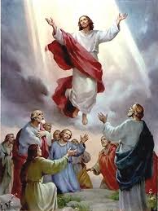
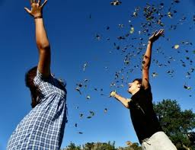

Slide 63
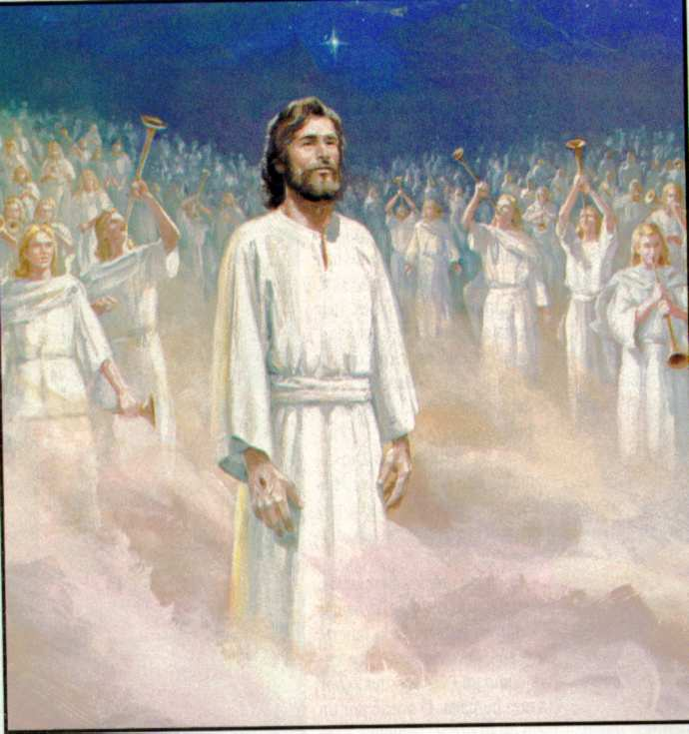
Si vivimos con Cristo,
con Cristo viviremos su Ascensión
L

Slide 64
OFRECIMIENTO
TOMA,SEÑOR,
Y RECIBE TODA MI LIBERTAD,
MI MEMORIA, MI ENTENDIMIENTO
Y TODA MI VOLUNTAD,
TODO MI HABER Y POSEER.
TÚ ME LO DISTE.
A TÍ, SEÑOR, LO DEVUELVO. TODO ES TUYO. DISPON A TODA TU VOLUNTAD. DAME TU AMOR Y GRACIA, QUE ÉSTA ME BASTA.
(Compartir)

Slide 65
8 - Coloquio:
Al Padre, al Hijo,
Al Espíritu Santo,
A la Virgen.
Converso con ellos.
Repito Peticiones.

Slide 66
José Martínez de Toda, S.J.
martodaj@gmail.com
Iglesia S. Francisco (El Silencio, Caracas).
“En todo Amar y Servir”

Slide 68
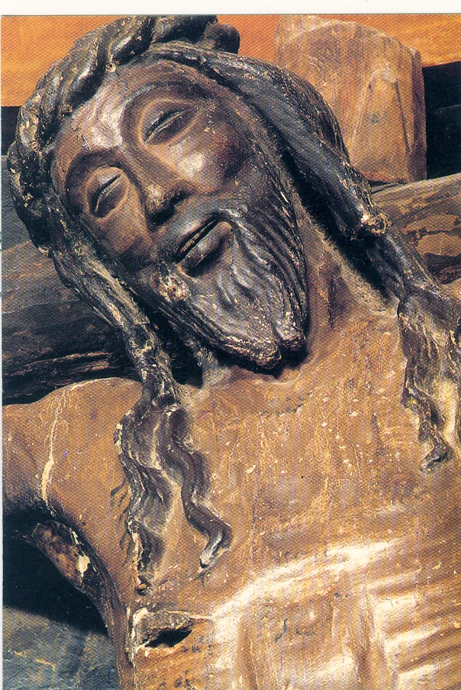
Amarte a ti, Señor,
en todas las cosas y a todas en ti. En todo amar y servir. En todo amar y servir.

Slide 69
Tu amor me ha dado vida,
Tu amor me ha dado ser;
De Ti me viene todo
Y a Ti debe volver.
Gustoso, pues, te ofrezco
Mi haber, mi poseer,
Tu amor y gracia dame,

Slide 70
De más no he menester.
Amarte a Ti, Señor,
en todas las cosas,
y a todas en Tí.
En todo amar y servir,
en todo amar y servir.

